Slide 1

PI
Agenda Fatec
GERENCIAMENTO E AGENDAMENTO DE SALAS DA FATEC JAHU

Slide 2


Apresentação Geral

Slide 3
Equipe de Desenvolvimento
Pablo Valentin;
Deivide Benedito;
Pedro Lucatto;
Thiago Figueredo.

Slide 4
Objetivo
Desenvolver um site que proporcione praticidade e agilidade em relação ao agendamento e consulta de salas da Fatec Jahu, respectivamente.

Slide 5
Problemas Enfrentados
Sistema atual obsoleto;
Dificuldade na comunicação;
Otimização de tempo.

Slide 6
Documentação

Slide 7
Requisitos
FUNCIONAIS | FUNCIONAIS | FUNCIONAIS
Cadastrar um usuário | Logar na aplicação | Exibir salas da instituição
Descrever sala | Agendar sala | Exibir salas agendadas pelo usuário comum
Gerenciar perfil de usuário | Gerenciar dados da aplicação (Salas, equipamentos, blocos, etc.) | Confirmar pedido de agendamento de sala
NÃO FUNCIONAIS | NÃO FUNCIONAIS | NÃO FUNCIONAIS
Responsividade | Disponibilidade | Acessibilidade

Slide 8
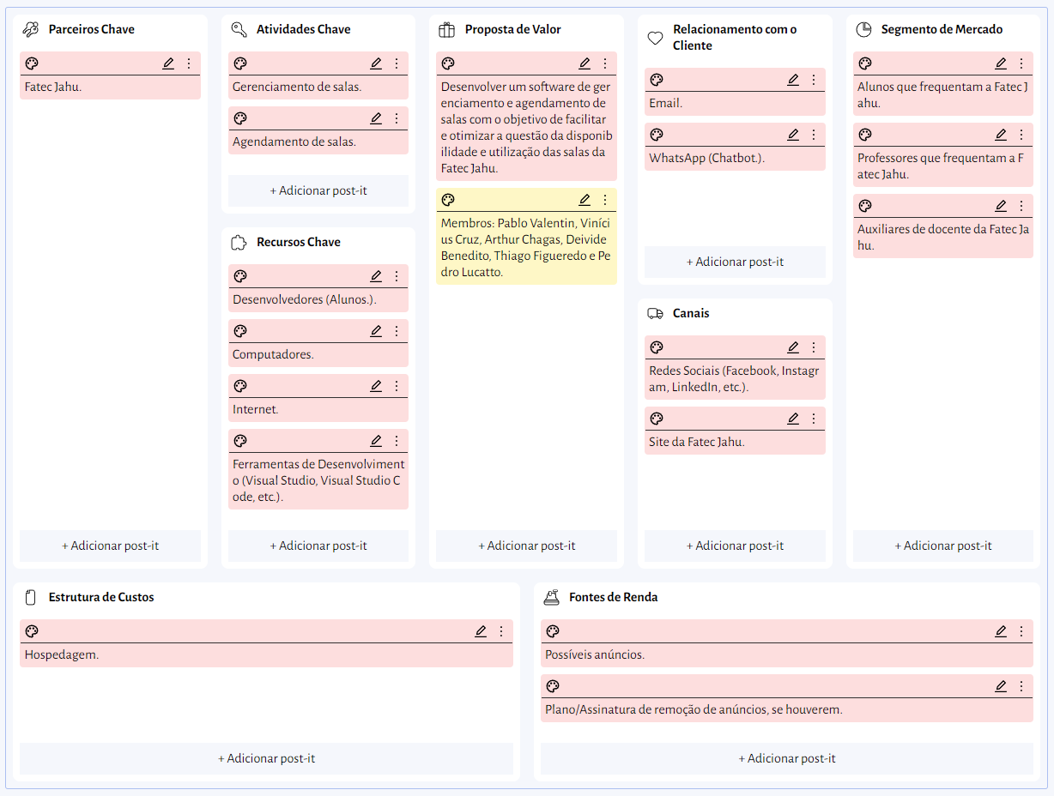
Modelo de Negócio (Canvas)

Slide 9
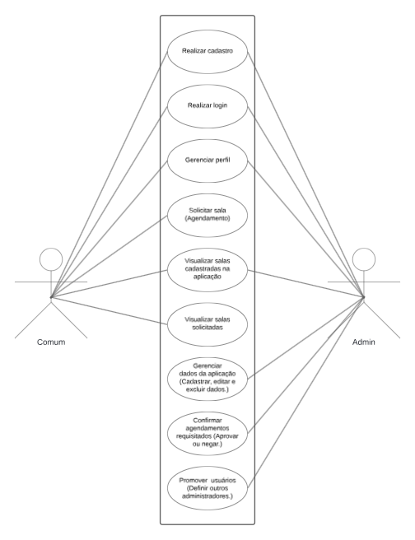
Diagrama de Casos de Uso

Slide 10
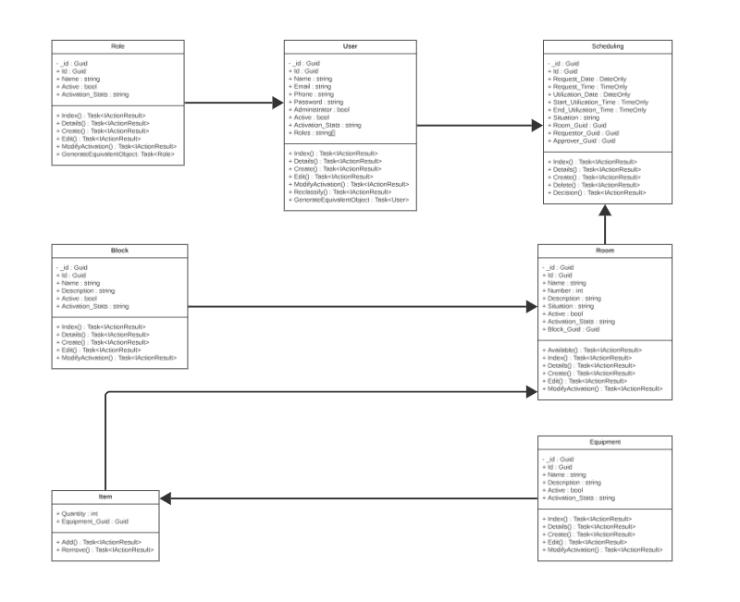
Diagrama de Classes

Slide 11
Banco de Dados

Slide 12
MongoDB
O banco de dados utilizado pela aplicação é do tipo não relacional, mais especificamente, do MongoDB. Ao contrário de bancos de dados relacionais, o MongoDB não possui regras tão rígidas na estruturação de seus bancos de dados, o que permite uma maior flexibilidade, facilitando a manipulação de grandes volumes de dados.

Slide 13
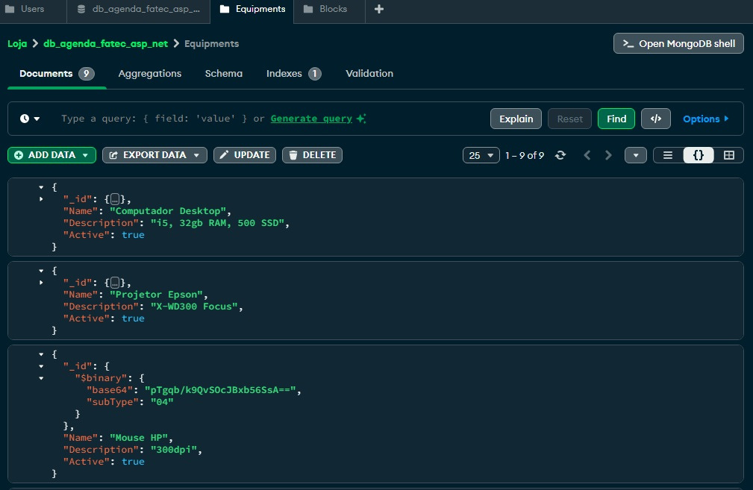
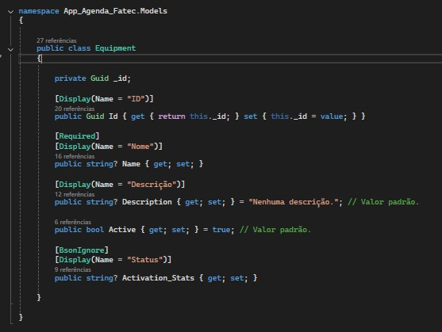
Exemplificação Visual

Slide 14
Aplicação

Slide 15
Telas
Algumas telas da aplicação serão mostradas nos slides a seguir, seguido de uma demonstração prática de seu funcionamento.
GitHub
https://github.com/Agenda-Fatec

Slide 16
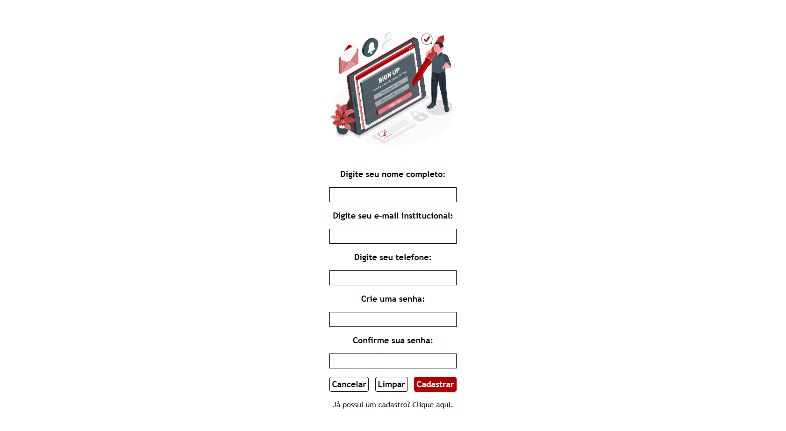

Slide 17
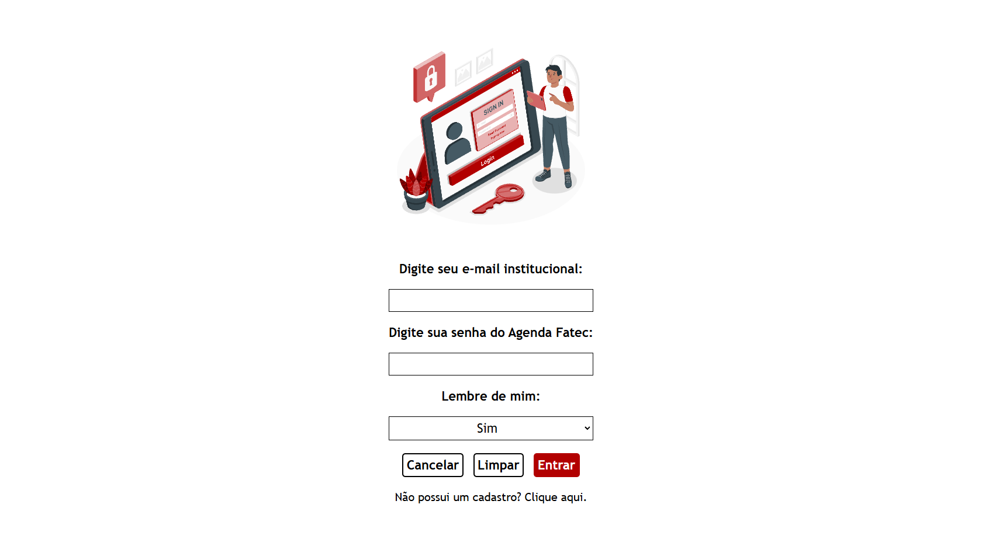

Slide 18
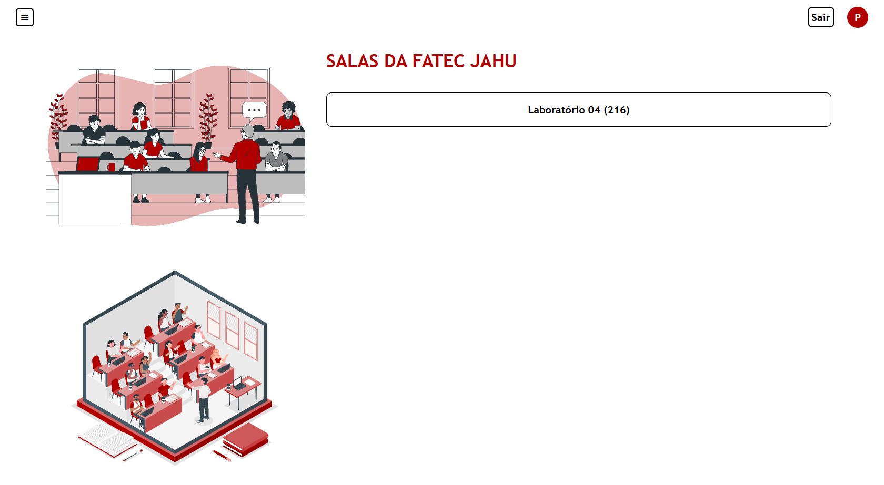

Slide 19
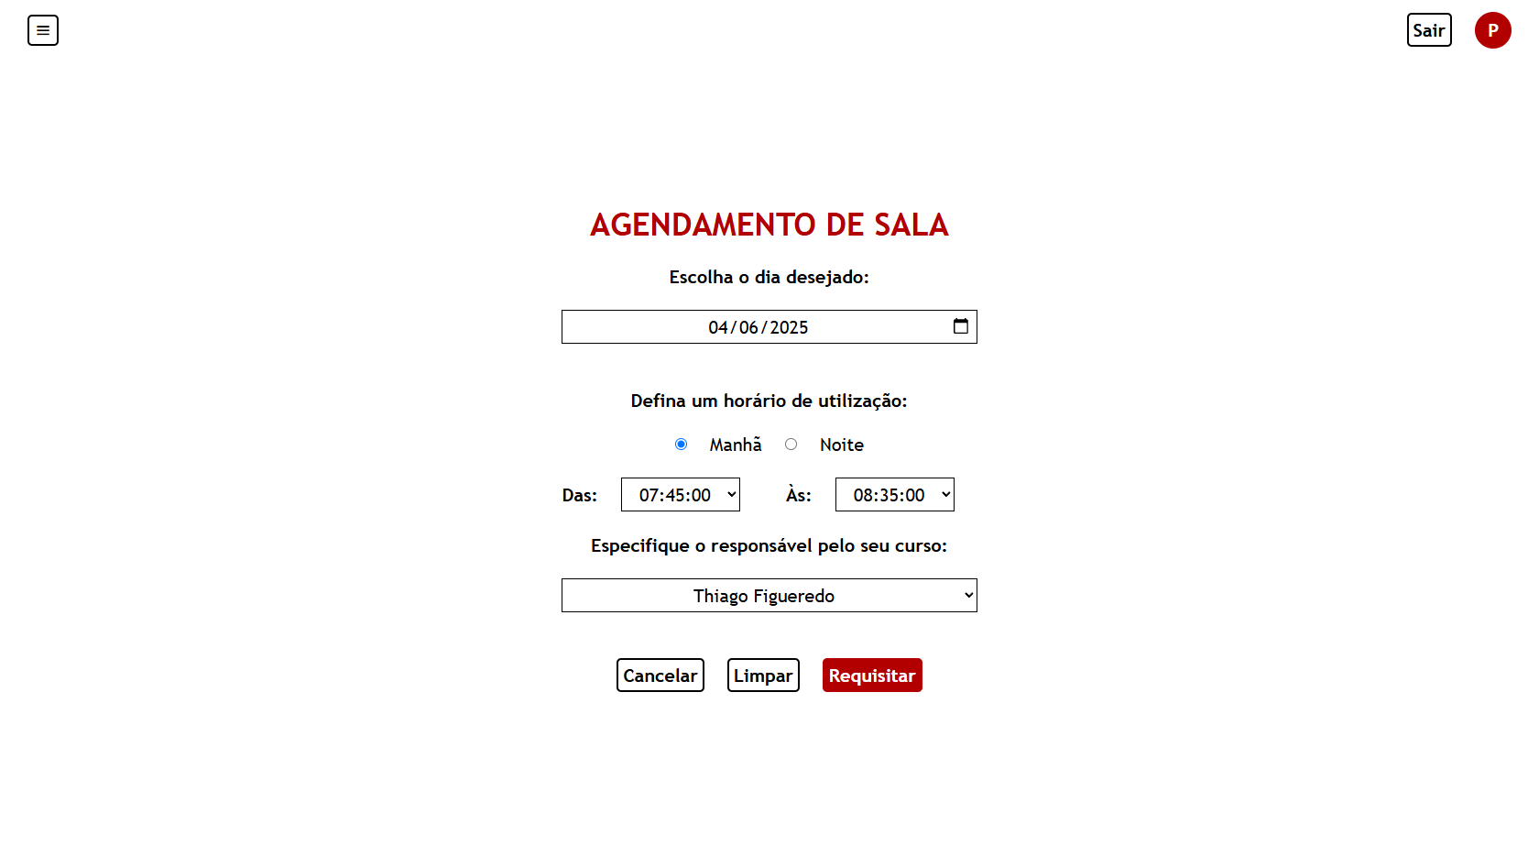

Slide 20
Conclusão

Slide 21
Considerações Finais
Apesar das dificuldades, grande parte das metas estabelecidas, para este semestre, foram cumpridas. O reaproveitamento e a adaptação do código do projeto, devido ao fato da troca do ambiente de execução da aplicação (PHP → C#) e do método de persistência dos dados (MySQL → MongoDB), demonstraram ser desafiadores, mas, com análise e paciência, foi possível atingir o resultado final esperado.

Slide 22
Fontes Bibliográficas
ALIB-MS. Trebuchet MS Font Family - Typography. Disponível em: <https://learn.microsoft.com/pr-br/typography/font-list/trebuchet-ms>. Acesso em: 11 novembro 2024.
CPS. Identidade Visual. Disponível em: <https://www.cps.sp.gov.br/>. Acesso em: 28 maio 2024.
FATECJAHU. Site - Fatec Jahu. Disponível em: <https://fatecjahu.edu.br/>. Acesso em: 13 maio 2024.
USP. Meeting Room Booking System. Disponível em: <https://fcf.usp.br/agenda>. Acesso em: 13 maio 2024.
WORKSPACE. GOOGLE. Agendamento e calendário online partilháveis – Calendário do Google. Disponível em: <https://workspace.google.com/intl/ptPT/products/calendar/>. Acesso em: 13 maio 2024.

Slide 23
PI
Obrigado!
CONTATO: PABLO.VALENTIN@FATEC.SP.GOV.BR

